Slide 1
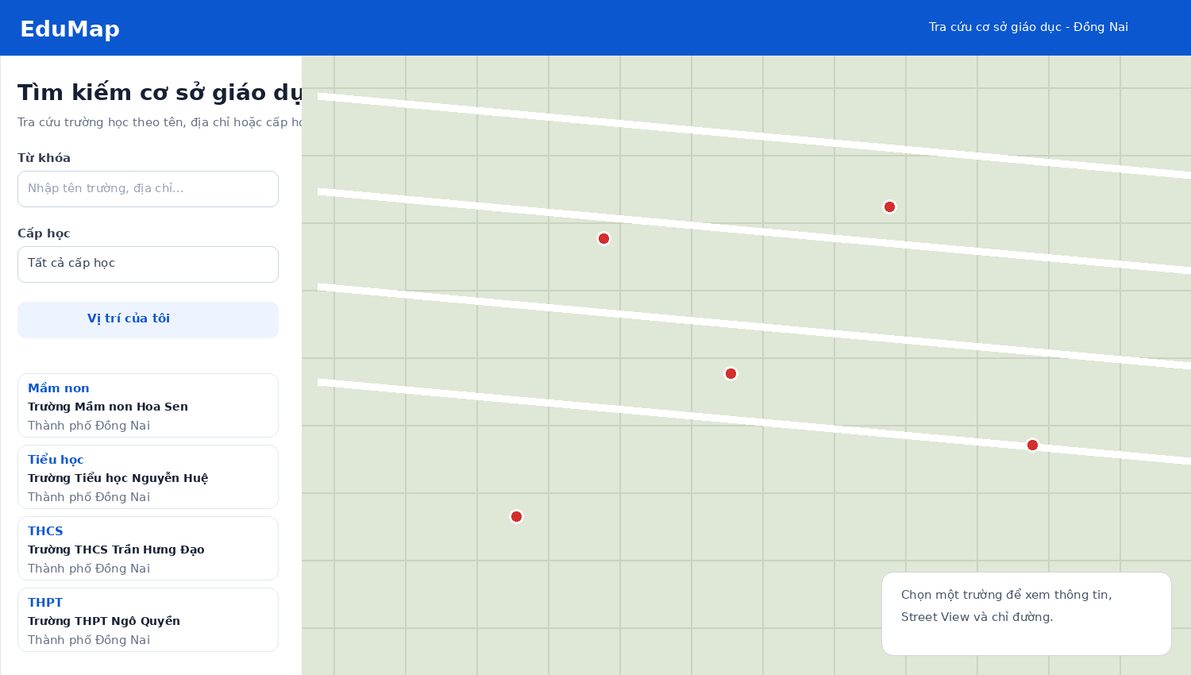
BÁO CÁO ĐỒ ÁN
Họ và tên: Nguyễn Công Minh
MSSV: 170124818
Ngành: CNTT
Lớp: DX24TT7
XÂY DỰNG WEBSITE
XÁC ĐỊNH VỊ TRÍ CÁC CƠ SỞ GIÁO DỤC BẰNG GOOGLE STREET VIEW TRÊN ĐỊA BÀN THÀNH PHỐ ĐỒNG NAI
BÁO CÁO TÓM TẮT ĐỒ ÁN
• Tích hợp Google Maps
• Google Street View
• Tìm kiếm
• Lọc cấp học
• Chỉ đường
Phạm vi: Thành phố Đồng Nai
1

Slide 2
1. Mục tiêu và bài toán
Tập trung vào nhu cầu tra cứu nhanh vị trí cơ sở giáo dục
Bài toán
Mục tiêu
Đối tượng
Thông tin trường học phân tán; người dùng cần tìm đúng cơ sở, biết vị trí và cách di chuyển.
Xây dựng bản đồ giáo dục trực quan, hỗ trợ tìm kiếm, lọc, xem thông tin và điều hướng.
Người dân, phụ huynh, học sinh/sinh viên và người cần tra cứu cơ sở giáo dục.
• Chuẩn hóa dữ liệu trường học theo tên, cấp học, địa chỉ, tọa độ và liên hệ.
• Tích hợp bản đồ số để quan sát vị trí trực quan.
• Giảm thao tác khi chuyển từ tra cứu sang Street View và chỉ đường.
2

Slide 3
2. Chức năng chính
Các chức năng được thể hiện trực tiếp trong bản demo hiện tại
Tìm kiếm
Lọc cấp học
Google Maps
Theo tên trường, địa chỉ, cấp học
6 nhóm: Mầm non → Đại học
Marker và bản đồ tương tác
Street View
Chỉ đường
Vị trí của tôi
Xem không gian xung quanh vị trí
Mở Google Maps với điểm đến
Lấy vị trí trình duyệt và hiển thị marker
3

Slide 4
3. Giao diện và luồng sử dụng
Thiết kế chia hai khu vực: bộ lọc bên trái và bản đồ bên phải
Tìm kiếm cơ sở giáo dục
Từ khóa: tên trường / địa chỉ
Cấp học: Tất cả
📍 Vị trí của tôi
• Trường Mầm non Hoa Sen
• Trường THCS Trần Hưng Đạo
• Trường Đại học Lạc Hồng
Chọn marker / thẻ trường → xem chi tiết → Street View hoặc Chỉ đường
4

Slide 5
4. Dữ liệu và phạm vi demo
Cấu trúc dữ liệu được chuẩn bị cho MySQL và bản demo JSON/JavaScript
Mầm non
Tiểu học
THCS
THPT
Cao đẳng
Đại học
Trường dữ liệu
Tệp dữ liệu
id, name, level, address, province, latitude, longitude, phone, email, website, description
database.sql: MySQL • schools.json: dữ liệu JSON • app.js: dữ liệu demo đồng bộ
Demo hiện tại trong mã nguồn: 6 cơ sở giáo dục mẫu
5

Slide 6
5. Công nghệ và kiến trúc hệ thống
Kiến trúc web phía trình duyệt, sẵn sàng mở rộng sang PHP/MySQL
Giao diện
HTML5 + CSS3
Hiển thị sidebar, danh sách, popup chi tiết và khu vực bản đồ
Xử lý
JavaScript
Tìm kiếm, lọc, marker, định vị, Street View, chỉ đường
Bản đồ
Google Maps JavaScript API
Map, Marker, Street View và điều hướng Google Maps
Dữ liệu
JSON + MySQL
Dữ liệu demo hiện tại; database.sql chuẩn bị cho backend
6

Slide 7
6. Quy trình hoạt động
Từ nhập nhu cầu đến hiển thị thông tin và điều hướng
01
02
03
Nhập từ khóa / chọn cấp học
JavaScript lọc danh sách
Marker được cập nhật trên bản đồ
05
04
Xem Street View hoặc Chỉ đường
Chọn trường để mở thông tin chi tiết
Điểm nhấn
Luồng thao tác được thiết kế ngắn: tìm → chọn → xem → di chuyển.
7

Slide 8
7. Kết quả đạt được
Những thành phần đã có trong phiên bản dự án hiện tại
• Hoàn thiện giao diện tra cứu EduMap theo mô hình bản đồ + danh sách.
• Tích hợp tìm kiếm theo tên/địa chỉ và lọc theo 6 cấp học.
• Hiển thị marker và thông tin chi tiết của cơ sở giáo dục.
• Tích hợp Street View theo tọa độ và kiểm tra panorama trong bán kính tìm kiếm.
• Hỗ trợ lấy vị trí hiện tại của người dùng bằng Geolocation API.
• Mở Google Maps để thực hiện chỉ đường đến cơ sở được chọn.
• Có database.sql với bảng schools và các trường dữ liệu phục vụ mở rộng backend.
8

Slide 9
8. Hạn chế và hướng phát triển
Các điểm có thể tiếp tục hoàn thiện trong phiên bản sau
Hạn chế hiện tại
Hướng phát triển
• Bản demo đang dùng dữ liệu trong app.js.
• Backend PHP/MySQL chưa được nối vào giao diện hiện tại.
• Số lượng dữ liệu demo còn nhỏ.
• Phụ thuộc cấu hình Google Maps API, Billing và HTTP referrer.
• Xây dựng API PHP kết nối MySQL.
• Trang Admin thêm / sửa / xóa trường.
• Mở rộng dữ liệu toàn địa bàn.
• Bổ sung ảnh, email, website và mô tả.
• Phân quyền quản trị và bảo mật API key.
• Có thể bổ sung thống kê và tìm kiếm nâng cao.
9

Slide 10


KẾT LUẬN
EduMap cung cấp một giao diện trực quan để tra cứu và xác định vị trí cơ sở giáo dục, kết hợp bản đồ số, Street View và chỉ đường.
(Phiên bản hiện tại là nền tảng để tiếp tục tích hợp PHP/MySQL và quản trị dữ liệu.)
XIN CÁM ƠN CÁC THẦY (CÔ) ĐÃ LẮNG NGHE
10

